Slide 1
COMPETENZE INTERCULTURALI
Paola Dusi
Scienze della Formazione Primaria
Università degli Studi di Verona
Pedagogia Interculturale

Slide 2
COSTRUTTO di COMPETENZA
Competence is a
“ Complex ability…
that… (is) closely related to performance
in real life situations”
(Hartig, Klieme & Leutner, 2008, p. v)

Slide 3
COMPETENZA
“Le competenze sono costituite dall’attitudine individuale e, al limite, soggettiva,
di usare le proprie qualificazioni, i propri saper fare e le proprie conoscenze
al fine di raggiungere un risultato.
Infatti, non esistono competenze ‘oggettive’,
tali da poter essere definite indipendentemente
dagli individui nei quali esse si incarnano.
Non ci sono le competenze in sé, ci sono soltanto le persone competenti”
(OCDE, Qualifications et compétences professionnelles dans l’enseignement technique et la formation professionnnelle. Évaluation et certification, Paris, OCDE, 1966).

Slide 4
CONOSCENZE
risultato dell’assimilazione di informazioni attraverso l’apprendimento. Le conoscenze sono un insieme di fatti, principi , teorie e pratiche relative a un settore di lavoro o di studio. Le conoscenze sono descritte come teoriche e/o pratiche.
ABILITA’
indicano le capacità di applicare conoscenze e di usare know-how per portare a termine compiti e risolvere problemi. Le abilità sono descritte come cognitive (comprendenti l’uso del pensiero logico, intuitivo e creativo) o pratiche (comprendenti l’abilità manuale e l’uso di metodi, materiali, strumenti).
COMPETENZE
comprovata capacità di usare conoscenze, abilità e capacità personali, sociali e/o metodologiche, in situazioni di lavoro o di studio e nello sviluppo professionale e personale. Le competenze sono descritte in termini di responsabilità e autonomia.

Slide 5
LA COMPETENZA
“La competenza non è uno stato o una conoscenza posseduta.
Non è riducibile a un sapere, né a ciò che si è acquisito con la formazione. (…)
La competenza non risiede nelle risorse (conoscenze, capacità, …) da mobilizzare, ma nella mobilizzazione stessa di queste risorse. (…)
Qualunque competenza è finalizzata (o funzionale) e contestualizzata: essa non può dunque essere separata dalle proprie condizioni di “messa in opera”. (….)
La competenza è un saper agire (o reagire) riconosciuto.
Qualunque competenza, per esistere, necessita del giudizio altrui “.
(Le Boterf, De la Competénce, Paris, Les éditions d’Organisation, 1994). (Italia Forma, 2004).

Slide 6
RACCOMANDAZIONE DEL PARLAMENTO EUROPEO E DEL CONSIGLIO DELL’UNIONE EUROPEA DEL 18 .12.2006 (2006/962/CE)
“L’istruzione, nel suo duplice ruolo –sociale ed economico – è un elemento determinante per assicurare che i cittadini europei acquisiscano le competenze chiave necessarie per adattarsi con flessibilità a siffatti cambiamenti.
In particolare, muovendo dalle diverse competenze individuali, occorre rispondere alle diverse esigenze dei discenti assicurando la parità e l’accesso a quei gruppi che, a causa di svantaggi educativi determinati da circostanze personali, sociali, culturali o economiche, hanno bisogno di un sostegno particolare per realizzare le loro potenzialità educative. Esempi di tali gruppi includono le persone con scarse competenze di base, in particolare con esigue capacità di scrittura, i giovani che abbandonano prematuramente la scuola, i disoccupati di lunga durata e coloro che tornano al lavoro dopo un lungo periodo di assenza, gli anziani, i migranti e le persone disabili (…).
Le competenze chiave sono definite in questa sede alla stregua di una combinazione di conoscenze, abilità e atteggiamenti appropriati al contesto.
Le competenze chiave sono quelle di cui tutti hanno bisogno per la realizzazione e lo sviluppo personali, la cittadinanza attiva, l’inclusione sociale e l’occupazione.”

Slide 7
RACCOMANDAZIONE DEL PARLAMENTO EUROPEO E DEL CONSIGLIO DELL’UNIONE EUROPEA DEL 18 .12.2006 (2006/962/CE).
INDICAZIONI Nazionali del 2012
8 competenze-chiave
comunicazione nella madrelingua
comunicazione nelle lingue straniere
competenza matematica e competenze di base in scienza e tecnologia
competenza digitale
imparare a imparare
competenze sociali e civiche
spirito di iniziativa e imprenditorialita’
consapevolezza ed espressione culturale
“Il profilo che segue descrive,
in forma essenziale,
le competenze
riferite alle discipline di insegnamento e al pieno esercizio della cittadinanza, che un ragazzo
deve mostrare di possedere al termine del primo ciclo di istruzione.
Il conseguimento
delle competenze
delineate nel profilo costituisce
l’obiettivo generale del sistema educativo e formativo italiano”.

Slide 8
COMPETENZA INTERCULTURALE
“La competenza interculturale
non si presenta come una tra le possibili aggettivazioni di un costrutto oggi tanto diffuso quanto controverso,
ma si delinea con una propria specificità e assume le connotazioni di una
SENSIBILITA’ PERSONALE DEL PROFESSIONISTA
ad agire i saperi posseduti
In SITUAZIONI AD
ELEVATA DIFFERENZIAZIONE CULTURALE”
(M. Santerini, Introduzione. Competenze interculturali: ricerca e formazione, in Santerini, Reggio, 2014:11-12).

Slide 9
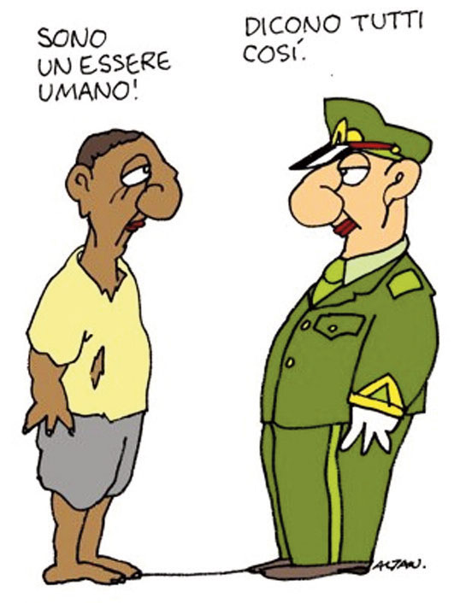
Riconoscimento vs. Pregiudizio

Slide 10
CULTURA
CULTURA SOGGETTIVA
Si riferisce alle caratteristiche psicologiche che definiscono un gruppo di persone, il loro modo di pensare e i loro comportamenti quotidiani.
Comprendere
le culture soggettive, propria e altrui, porta più facilmente alla
COMPETENZA INTERCULTURALE
CULTURA OGGETTIVA
Arte, letteratura, teatro, musica classica
Comprendere una cultura oggettiva può creare
CONOSCENZA
ma non necessariamente generare
COMPETENZA

Slide 11
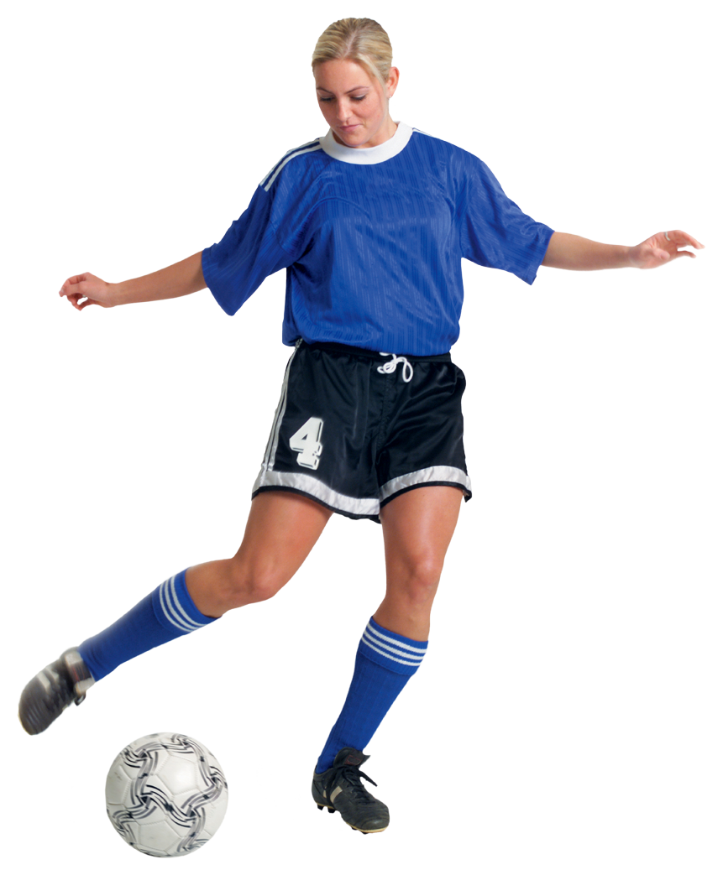
COMPETENZA INTERCULTURALE (più 1: contestuale ) 1.affettiva 2. cognitiva 3. comportamentale
Notes:
Tra le più significative variabili che influiscono sulla ICC di un individuo, l’Arasaratnam individua: Cognitive Complexity; Ethnocentrism; Empathy; Interaction Involvement; Motivation; Positive Global Attitude (2012). Tali variabili, secondo l’approccio proposto dalle autrici, e condiviso da diversi studiosi (Cui & Van den Berg, 1991; Spitzberg, 1991; Kim, 2002; Sercu, 2006), esercitano un influsso determinante sull’acquisizione dell’ICC costituita da tre dimensioni: cognitiva, affettiva e comportamentale.
L’analisi del presente modello ha individuato come significativa la distinzione dell’ICC in 3 aree, operativa, affettiva e cognitiva. Riprendendo il modello di Sue Eunice, l’inserimento di una quarta area, quella “ambientale” (contesto), che funge da sfondo alle 3 sopraindicate, potrebbe consentire una visione più completa ed articolata di ICC.

Slide 12
COMPETENZA INTERCULTURALE: Aree Fondamentali
Affettiva: MOTIVAZIONE – SENSIBILITA’
Cognitiva: CONOSCENZE
Behavioral-actional: ABILITA’
Context: SITUAZIONE, CULTURA, CONTESTO RAPPORTI FUNZIONI,
Outcomes: adeguatezza ed efficacia percepite, comprensione, soddisfazione, risultati raggiunti
(Lustig & Koesster, 2006)

Slide 13
Intercultural Competence The Key competence in the 21st century?
Competence
Personality Traits Attitudes
Awareness/Self-reflection
Skills/ability
Knowledges

Slide 14
Pyramid and Process Model of Intercultural Competence
autoconsapevolezza culturale;
b) comprensione del punto di vista dell’altro, dei suoi valori, norme e modi di vita;
c) comprensione del ruolo esercitato dalla cultura di riferimento sul comportamento dell’individuo e sui suoi processi comunicativi;
d) comprensione dei contesti storici, politici e religiosi;
e) consapevolezza sociolinguistica concernente il rapporto esistente tra linguaggio e significato nel contesto sociale.
(Deardoff, 2004, 2006, 2011)
Notes:
Secondo Deardoff, la ICC, as overall external outcome, si traduce nella «effective and appropriate behavior and communication in intercultural situations» (Deardoff, 2009: 479). Si tratta di una competenza frutto di un processo multidimensionale, complesso e mai finito, la cui acquisizione non è necessariamente correlata con soggiorni all’estero o con la frequenza di specifici corsi di formazione. Essa, inoltre, può assumere forme diverse a seconda del contesto in cui viene acquisita.
Quattro sono le dimensioni costitutive della competenza in oggetto, ognuna delle quali influisce sulle altre: 1. Attitudes. L’attitudine positiva (emotiva ed affettiva) verso situazioni ‘interculturali’ è il presupposto fondamentale. 2. Knowledge, Comprehension and Intercultural skills. Possedere ICC significa conoscere sia il cosa sia il come, knowing that e knowing how, nonché saper integrare sinergicamente questi 2 aspetti. In questo modello, la conoscenza di una (o più) lingue straniere non è considerata centrale per l’acquisizione di ICC, mentre un ruolo centrale viene attribuito alle seguenti caratteristiche: vedi slide

Slide 15
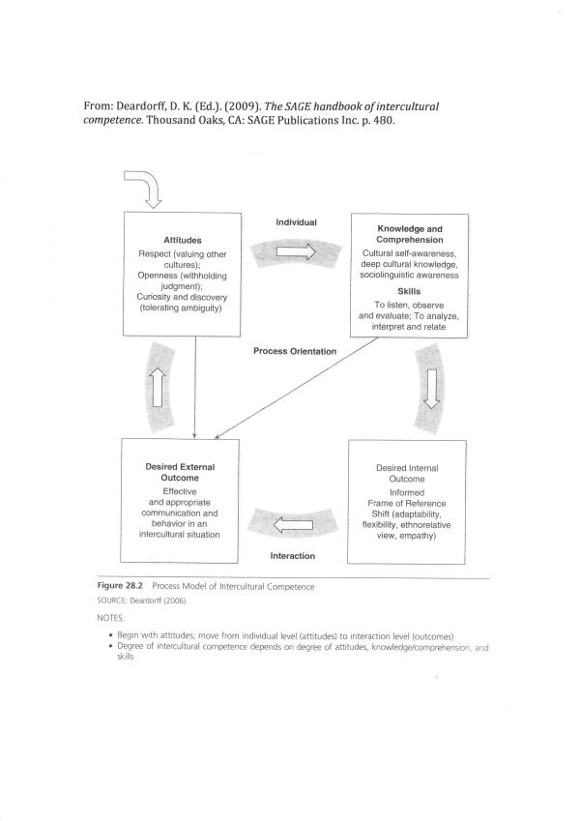
Notes:
Acquisire conoscenze relative ad altre culture è, di per sé, un compito illimitato; per questo più che alla dimensione cognitiva del sapere viene attribuito un ruolo centrale al possesso di abilità comportamentali-comunicative atte a gestire l’incontro con l’altro e il suo mondo.
3. Ability to reflect on intercultural issues (desired internal outcome of this competence). L’acquisizione di ICC presuppone l’abilità di cambiare prospettiva e di adattarsi in modo flessibile nelle situazioni ‘interculturali’. Ciò permette di guadagnare, grazie a processi riflessivi, una visione etnorelativa della propria e delle altrui culture e di sviluppare l’abilità di stabilire relazioni empatiche.
4. Ability to interact constructively (desired external outcome). Gli elementi che vanno a costituire gli internal outcomes promuovono l’acquisizione di quei comportamenti e abilità proprie della ICC che possono essere osservati dall’esterno. Gli external outcomes possono essere definiti come la capacità di «comportarsi e comunicare in modo appropriato ed efficace nelle situazioni interculturali» (Deardoff, 2008:16).

Slide 16
CONOSCENZE
DEI SISTEMI CULTURALI
DEI SISTEMI DI VALORE
DEI DIVERSI STILI COMUNICATIVI
PROFESSIONALI:
- normativa
- metodologico-didattica
- disciplinare
- pedagogico-relazionale

Slide 17
ABILITA’
Comprendere il punto di vista dell’altro dei suoi valori e modi di vita
Comprendere i contesti storici, politici e religiosi
Praticare il decentramento
Sospendere il giudizio
Saper Osservare ed Ascoltare
Saper Riflettere
Saper Collaborare
Saper comunicare in modo appropriato ed efficace
Saper gestire i conflitti

Slide 18
ATTITUDINI/ TRATTI
Attitudini
Tratti di personalità
Empatia culturale
Orientamento relativista
Rispetto per le altre culture
Riconoscimento dell’altro come persona
Rispetto e accettazione dell’altro
Attitudine a sospendere il giudizio
Tolleranza per l’ambiguità
Pazienza
Rispetto
Gentilezza
Autostima
Flessibilità
Humour

Slide 19
Per poter sviluppare l’ICC è necessario
a) essere esposti a diverse visioni del mondo e nutrire il desiderio di conoscerle;
b) saper mettersi nei panni dell’altro;
c) praticare l’ascolto attivo;
d) ricercare costantemente il feed-back dell’interlocutore
(Arasaratnam, 2012)

Slide 20
AWARENESS/SELF-REFLECTION per un docente
AUTOCONSAPEVOLEZZA CIRCA:
LA PROPRIA CULTURA -CULTURAL FRAMES
RAPPORTO ESISTENTE TRA LINGUAGGIO E SIGNIFICATO nel CONTESTO SOCIALE
IL SISTEMA DI PENSIERO/DECENTRAMENTO
LE PROPRIE EMOZIONI E PREGIUDIZI x RIDURLI/GESTIRLI
PROPRIO STILE COMUNICATIVO
ACCETTARE LA COMPLESSITA’

Slide 21
Development Model of Intercultural Sensitivity (DIMS) di M. J. Bennett
Fase etnocentrica
Denial
Defense
Minimization
Fase etnorelativa
Acceptance
Adaptation
Integration
Notes:
Bennett definisce l’ICC come «the ability to think and act in interculturally appropriate ways» (2003:422). L’individuo, grazie alle proprie esperienze, può acquisire nuove modalità di stare nel mondo insieme agli altri, movendo da un orientamento etnocentrico (1° fase) fino ad arrivare a una visione etnorelativa (2° fase), attraverso sei stadi.
1) Denial della differenza culturale. In questo stadio la propria cultura è percepita come la sola reale. 2) Defense: l’individuo assume un atteggiamento di discriminazione verso la differenza. 3) Minimization della differenza culturale. Il riferimento alla somiglianza biologica tra gli esseri umani costituisce la porta d’accesso al riconoscimento della presenza di elementi universali, comuni ai vari individui e all’avvaloramento di ciò che è trasversale ai diversi orizzonti socio-culturali.
I seguenti tre stadi appartengono a una visione già etnorelativa, in cui la cultura di riferimento è comparata ad altre culture. 1) Acceptance della differenza culturale: la propria cultura è assunta come una delle possibili visioni del mondo. 2) Adaptation: l’assunzione di un punto di vista emico si traduce nel rispetto delle norme altrui e nell’adozione di un comportamento appropriato al contesto ‘altro’ in cui si è inseriti. 3) Integration: l’esperienza ha portato il singolo ad integrare prospettive ed elementi di altre culture nella propria visione del mondo.

Slide 22
PRATICHE di INSEGNAMENTO e DIVERSITA’ CULTURALE- SCUOLA dell’INFANZIA
CONSIDERAZIONE dell’altro come di volta in volta DIFFERENTE e SIMILE agli altri
APPROPRIAZIONE delle RISORSE messe a disposizione dal SISTEMA EDUCATIVO per l’altro
RICONOSCIMENTO delle COMPETENZE degli uni e degli altri (FAMIGLIE) al SERVIZIO dell’altro
ATTENZIONE alle MODALITA’ con cui l’altro MOBILITA la sua SPECIFICTA’ CULTURALE
SENSIBILITA’ alla persona e al contesto nella relazione con l’altro
G. Audet “Composer avec la diversité culturelle en classe de maternelle”, 2010

Slide 23
RICONOSCERE l’ALTRO

Slide 24
INTERVISTA DOCENTE SCUOLA PRIMARIA
CRITERI per l’INDIVIDUAZIONE:
docente con almeno 5 anni di servizio nella scuola primaria
Riconosciuto come competente dai colleghi/nell’istituzione
Attento ai temi della differenza
Disponibile a farsi intervistare

Slide 25
METODOLOGIA: RACCONTI DI PRATICHE
Chiedere al docente di
NARRARE UNA SITUAZIONE-PROBLEMA incontrata nella sua esperienza professionale
Concernente la PRESENZA-GESTIONE della DIFFERENZA in CLASSE
E DI DESCRIVERE IL PERCORSO seguito per (cercare di) RISOLVERLA
puntualizzando le RIFLESSIONI, le PRATICHE
Gli ATTORI coinvolti
Se il primo racconto NON riguarda la DIFFERENZA CULTURALE chiedere una SECONDA SITUAZIONE-PROBLEMA centrata sulla PRESENZA di un alunno con un BACKGROUND CULTURALE DIVERSO

Slide 26
TITOLO dell’ESPERIENZA /SITUAZIONE SIGNIFICATIVA
NOME COGNOME DOCENTE
ISTITUTO/PLESSO
LUOGO/DATA/PERIODO
DESCRIZIONE DETTAGLIATA: CHIEDERE il RACCONTO
di una SITUAZIONE REALE, SOGGETTI, delle azioni messe in atto, evitare le generalizzazioni,
di spiegare COME si è gestita la situazione, in quale contesto, quali gli attori coinvolti,
Descrivendo nel dettaglio le pratiche/azioni nelle diverse tappe

Slide 27
Una SITUAZIONE-PROBLEMA concernente la GESTIONE della DIFFERENZA in CLASSE OBIETTIVI dell’INDAGINE e dell’ANALISI:
COGLIERE LE SITUAZIONI CONNESSE CON LA DIFFERENZA, VISSUTE COME PROBLEMATICHE DAI DOCENTI
COGLIERE LE RAPPRESENTAZIONI DI DIFFERENZA DIFFUSE PRESSO I DOCENTI
INDIVIDUARE LE COMPETENZE MESSE IN ATTO DAI DOCENTI PER GESTIRE LE SITUAZIONI-PROBLEMA
INDIVIDUARE LE COMPETENZE INTERCULTURALI MESSE IN ATTO DAI DOCENTI PER GESTIRE LE SITUAZIONI-PROBLEMA

Slide 28
Analisi dei testi raccolti
Leggere più volte il testo
Isolare i passaggi significativi
Raggruppare suddetti passaggi
Attribuire loro un’etichetta /una categoria
Far parlare il testo
Notes:
We analysed the descriptions using these steps which combine phenomenological and grounded theory approach (Mortari, 2007):
-reading the texts in order to get the sense of the whole
-finding significant statements about the experience,
-working out a synthetic description corresponding to each significant statement
-attributing a conceptual label to each synthetic description
And - grouping them into meaning units
The last phase of the process consists of synthesizing and integrating the meanings identified, in order to build a general description, which should give a clear, accurate description of the experience (Polkinghorne, 1989).
These results were also compared with data collected in Quebec, Canada.

Slide 29
ESPERIENZA/SITUAZIONE RAPPRESENTATIVA
TITOLO
LUOGO/DATA/PERIODO
SOGGETTI COINVOLTI
RISORSE ATTIVATE
COMPETENZE IN AZIONE:
CONOSCENZE
ABILITA’ TECNICO-PROFESSIONALI
TRATTI/ATTITUDINI/ATTEGGIAMENTI
EVENTUALI OSSERVAZIONI

Slide 30
1. Intercultural Communication Competence
l’ICC is «appropriate and effective communication and behavior in intercultural situations» (Deardoff, 2009).
«the appropriate and effective management of interaction between people who,
to some degree or another,
represent different or divergent affective, cognitive, and behavioral orientations to the world»
(Spitzberg & Changnon, 2009:7).
Notes:
Definire in cosa consista la competenza interculturale costituisce un compito arduo poiché si tratta di qualcosa di «subtle and intangible» al punto da chiedersi «do we even know what the term really means?» (Bok, 2009, x).
Nei modelli di ICC anglossassoni è ricorrente la presenza di alcune aree considerate fondamentali:
motivation (affective, emotion);
Attitudes
Traits difficile distinguere tra le une e gli altri
Secondo Fantini è possibile parlare di ICC quando è presente a variety of traits and characteristics. Egli distingue tra tratti (qualità personali innate) e caratteristiche acquisite nel corso dell’esistenza in rapporto al contesto socio-culturale di vita (“a sort of ‘nature vs. nurture’ distinction”, 2005:1
knowledge (cognitive); skills (behavioral, actional); context (situation, environment, culture, relationship, function); outcomes (perceived appropriateness and effectiveness, satisfaction, understanding, attraction, intimacy, assimilation, task achievement) (Lustig & Koester, 2006; Spitzberg, 1997).

Slide 31
Dal CONTENUTO al PROCESSO
Se la comunicazione quotidiana enfatizza il contenuto,
gli studi sulla comunicazione tendono a sottolineare il PROCESSO
Contenuti familiari e comprensibili possono mascherare
PROCESSI di RIELABORAZIONE CULTURALE radicalmente diversi
Il processo della COMUNICAZIONE
può essere pensato come
la MUTUA CREAZIONE
di SIGNIFICATO.
Il SIGNIFICATO può essere definito come
il CONTENUTO
della
COMUNICAZIONE

Slide 32
IL CODICE:
“sistema culturalmente definito e governato
da sistemi di simboli arbitrari e condivisi usati per trasmettere e costruire significati.
Nel concetto di codice sono inclusi:
Il linguaggio
I fenomeni paralinguistici
I fenomeni non verbali
Il silenzio
Le scelte linguistiche
Il comportamento multilinguistico
Le interruzioni
L’organizzazione dei turni di parola”
(Sarbaugh, Asuncion-Lande)

Slide 33
Nesso tra cultura e codice comunicativo
Il codice è l’arena in cui valori individuali e culturali,
le priorità e gli accordi ( o la loro mancanza)
si palesano negli eventi comunicativi.
Per questa ragione, esso è a nostra disposizione
come una chiave per comprendere una cultura.
Il codice rappresenta, inoltre,
lo strumento grazie al quale
i partecipanti negoziano e definiscono nuovi accordi,
nuove priorità condivise e nuovi valori:
di conseguenza esso è disponibile
anche come una chiave
per comprendere il processo comunicativo interculturale”
(Cooley)

Slide 34
COMUNICAZIONE INTERCULTURALE
Contesti che compongono
la comunicazione interculturale:
L’interazione interpersonale
Approcci culturali generici (etici)
e emici (specifici)
Enfasi sul processo (il come)
Il ruolo del linguaggio (digitale)
Il ruolo del linguaggio (analogico)
Il ruolo della percezione
Stili di comunicazione
Adattamento culturale

Slide 35
COMPETENZA INTERCULTURALE
http://hubmiur.pubblica.istruzione.it/web/istruzione/intercultura-normativa
La via italiana per la scuola interc.
Linee guida per l’accoglienza 2014

